Slide 1

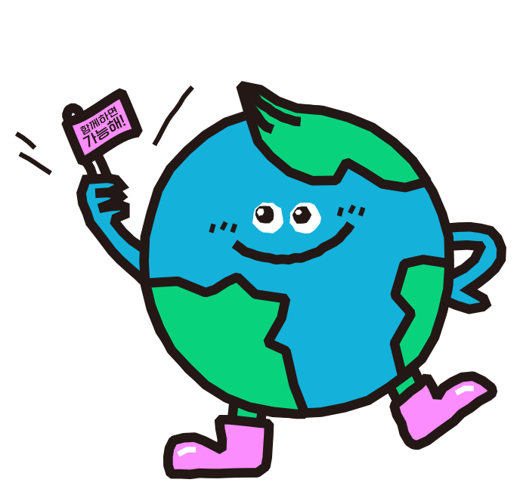

탄소중립 실천
탄소중립 실천
함께하면
가능해!!

